Slide 1
Montagsgespräche
Mag. David Tudiwer
Associate Prof. Dipl.-Ing. Dr. techn. Azra Korjenic
Technische Universität Wien
Institut für Hochbau unter Technologie
Forschungsbereich für Bauphysik und Schallschutz

Slide 2
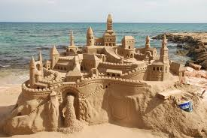
Inhalt
Bedeutung von Sand im Bauwesen
Beton – Herstellung / Recycling
Ressourcenschonendes Bauen

Slide 3
Bedeutung von Sand im Bauwesen
Weltweit vollständig auf Sand zu verzichten, ohne andere fragwürde Ressourcen zu verwenden, ist im Bauwesen nach heutigem Wissensstand unmöglich.
Auf Teile des Sandes zu verzichten ist möglich.
  Wenn vorhanden, dann aus der Region Holz, Holzwolle, Kork, Zellulose, Flachs, Hanf, Kokosfasern, Baumwolle, Schafwolle, Stroh, Lehmputz, Kalkputz, etc.
  Größter Sand- und Kiesverbraucher ist Beton.

Slide 4
Beton Herstellung
Kies + Sand + Zement + Wasser
  Sand = 0,063 - 2 mm; Kies = 2 mm – 63 mm Korngröße
    Größter Masseanteil, Mischen unterschiedlicher Korngrößen (Sieblinie)
  Zement = Kalk + Mergel + Zusatzstoffe
    Mergel = Mischung aus Kalk + Ton
  Kalk+Ton werden in einem Hochtemperatur-Prozess (ca. 1.400°C) zum neuen Mineral Zement-Klinker gebrannt und mit Zugabe von Zusatzstoffen (z. B. Gips, Flugasche, Schlacksand) zu Zement gemahlen.
  Alle Bestandteile auch in Europa vorhanden.
Wüstensand zu abgeschliffen (glatt), einheitlich feinkörnig (ev. Salze + Chloride). Nur Quarzsande können zu Beton verarbeitet werden.
Flusssand = ausgewaschen, -weniger Schwebstoffe, vorteilhaftere Sieblinie, nicht so fein geschliffen, weniger einheitlich, unförmiger.

Slide 5
Beton Recycling
Qualität des Recyclings ist entscheidend
  Reiner Beton kann mehrmals (max. 5x) recycelt werden, auch mit hoher Qualität. Reinheit!
  Problem bei Verunreinigungen, wenn gesamtes Mauerwerk recycelt wird (derzeitige Vorgehensweise).
  Recycling auch wirtschaftlich sinnvoll, wenn der Schutt bereits auf der Baustelle aussortiert wird
100 % Recycling ist nicht möglich
  Es ist wichtig in der Bauphase das Recyceln von Beton zu berücksichtigen.

Slide 6
Beton Recycling
Transport des Betons muss berücksichtigt werden (ist Recycling sinnvoll?)
Anwendungen von Recycling-Beton in als „MINERGIE-ECO“ zertifizierten Bauten
http://www.kiesfuergenerationen.ch/

Slide 7
Ressourcenschonendes Bauen
Bedarf der grauen Energie direkt proportional zum Materialbedarf bei gleicher Bauteilnutzung
Darstellung des Klima- u. Energiefond 2011

Slide 8
Ressourcenschonendes Bauen
Gebäudegröße
Gebäudeform
Darstellung des Klima- u. Energiefond 2011
Bedarf der grauen Energie direkt proportional zum Materialbedarf bei gleicher Bauteilnutzung

Slide 9
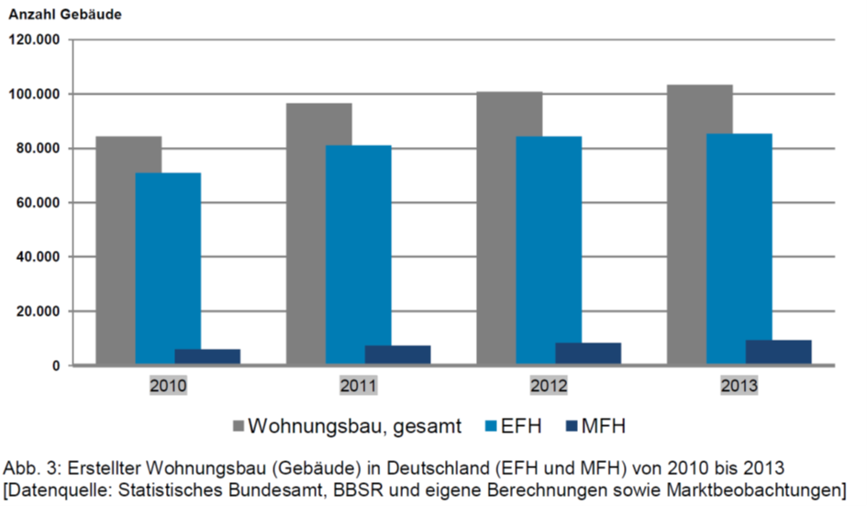
Verhältnis der erstellten Wohngebäude EFH/MFH

Slide 10
Vielen Dank für die Aufmerksamkeit
Mag. David Tudiwer
Associate Prof. Dipl.-Ing. Dr. techn. Azra Korjenic
Technische Universität Wien

